Slide 1
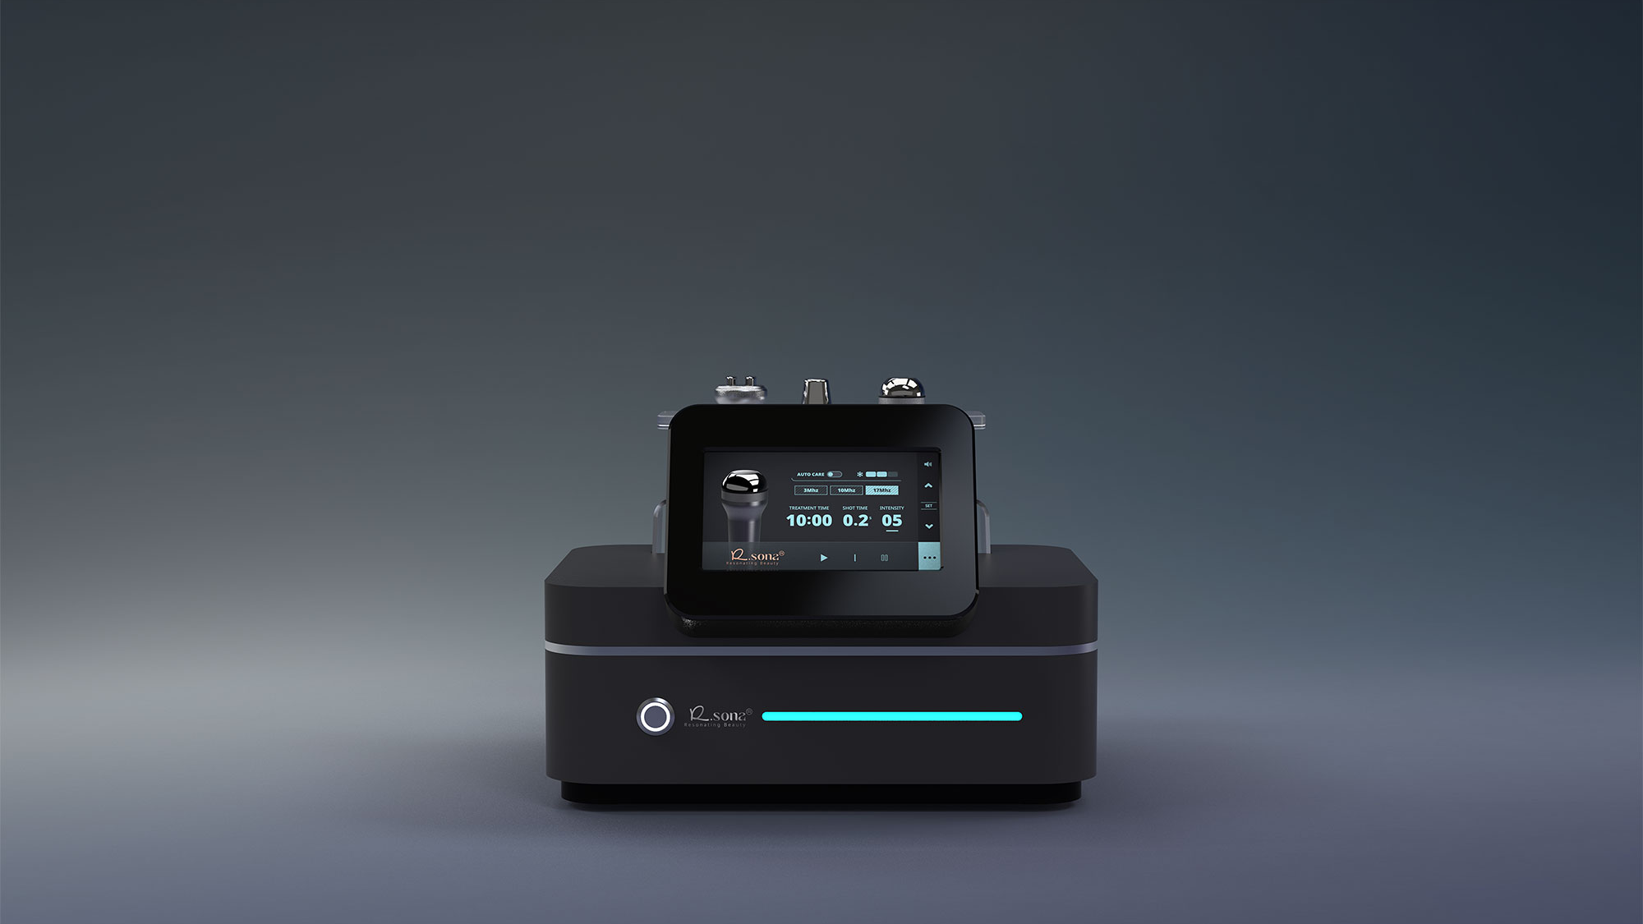
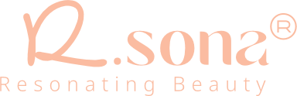
3-Way Dynamic System™

Slide 2
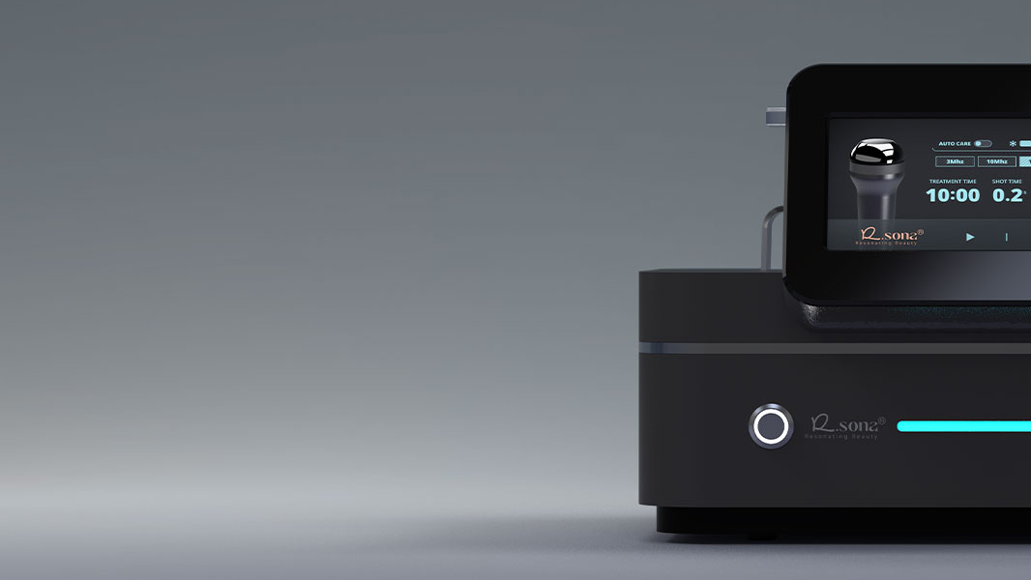

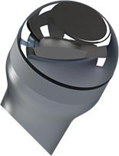

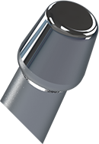

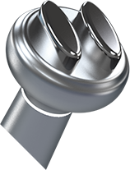

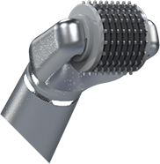


Resonating Beauty
(Adaptive Frequency System)
(Cavitation Absorption System)
Customizable
Multi-Function Platform
(Dual Frequency System)
(Rolling Micro-RF System)
, Innovating Aesthetic Medical Devices for Global Healthcare.

Slide 3
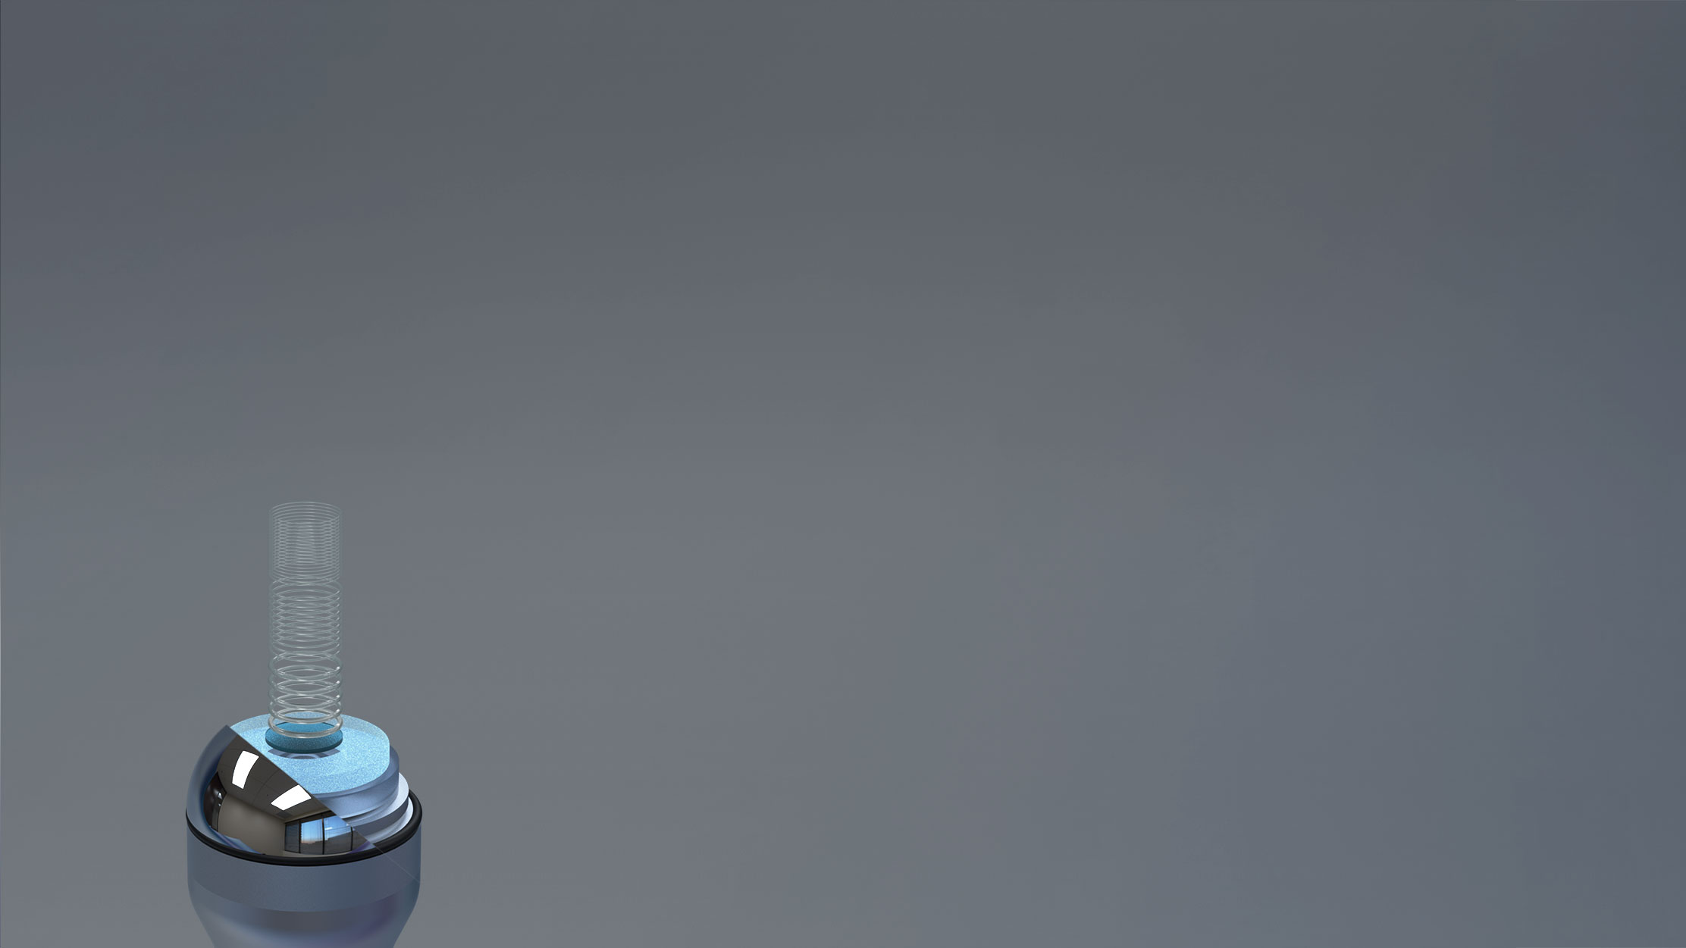
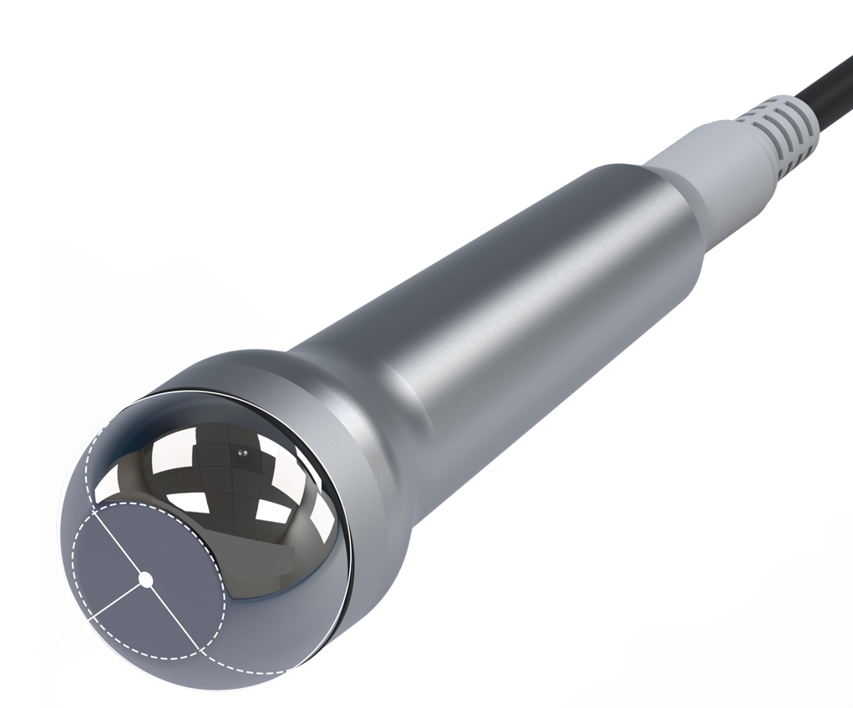
TECHNOLOGY OVERVIEW
AFS
(Adaptive Frequency System)
Compact Power, Multi-Frequency Care
페이셜 스킨 케어에 집중한 3/10/17Mhz의 멀티 초음파와 23Ø 컴팩트 도자
멀티 주파수 초음파와 냉각 기능, 동시 또는 개별 동작 가능
3/10/17 MHz Multi-Ultrasound & 23Ø Compact Electrode for Facial Care
Multi-frequency ultrasound with cooling, operable together or separately
23mm
Cooling Care for Pure Absorption!
비타민 성분이 함유된 화장품은 40 °C 이상에서 안정성이 떨어져 점차 변형이 일어납니다. UMS-C는 펠티어 기반 쿨링 기술을 통해 핸들도자 온도를 제어하여, 화장품 성분을 안전하게 보호하고 피부 흡수를 극대화합니다.
Vitamin-based cosmetics lose stability above 40°C, gradually leading to ingredient degradation. UMS-C, with Peltier cooling technology, controls electrode temperature to preserve ingredient integrity and maximize skin absorption.
, Innovating Aesthetic Medical Devices for Global Healthcare.

Slide 4

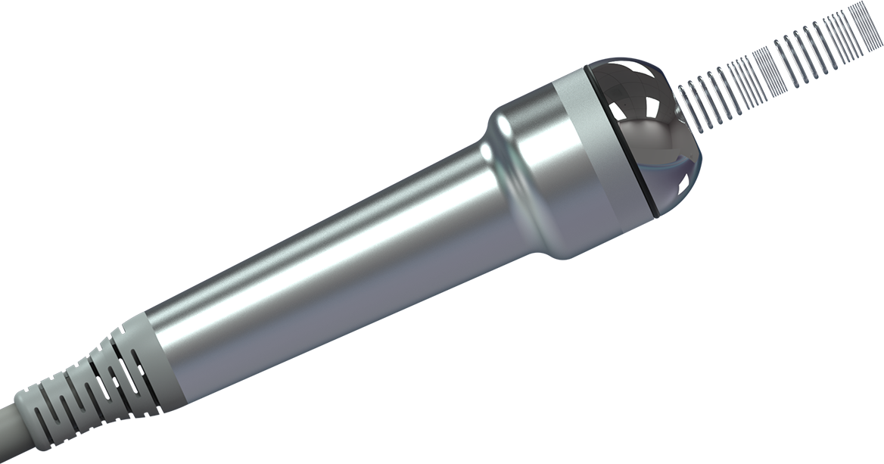
TECHNOLOGY OVERVIEW
AFS
10Mhz
(Adaptive Frequency System)
17Mhz
3Mhz
Multi-Wave Technology (1/3/10/17 MHz)
다양한 주파수 대역을 활용해 깊이에 따라 다른 피부 층(표피~진피)을 자극
Multi-Wave Technology로 맞춤형 피부 개선 가능
주파수 교차 사용 시 피부에 머무는 시간이 길어져 단일 파장 대비 효과 상승
고객 피부 상태·목적에 따라 1/3MHz 핸드피스 vs 3/10/17MHz 핸드피스 선택 가능
쿨링과 LDM이 동시 조사되어, 피부 진정 및 안전성 강화 효과 극대화
RF, Cavitation 등 복합 시술과 병행 시 시너지 극대화
레이저·필링 등 시술 후 관리의 Best Solution
, Innovating Aesthetic Medical Devices for Global Healthcare.

Slide 5

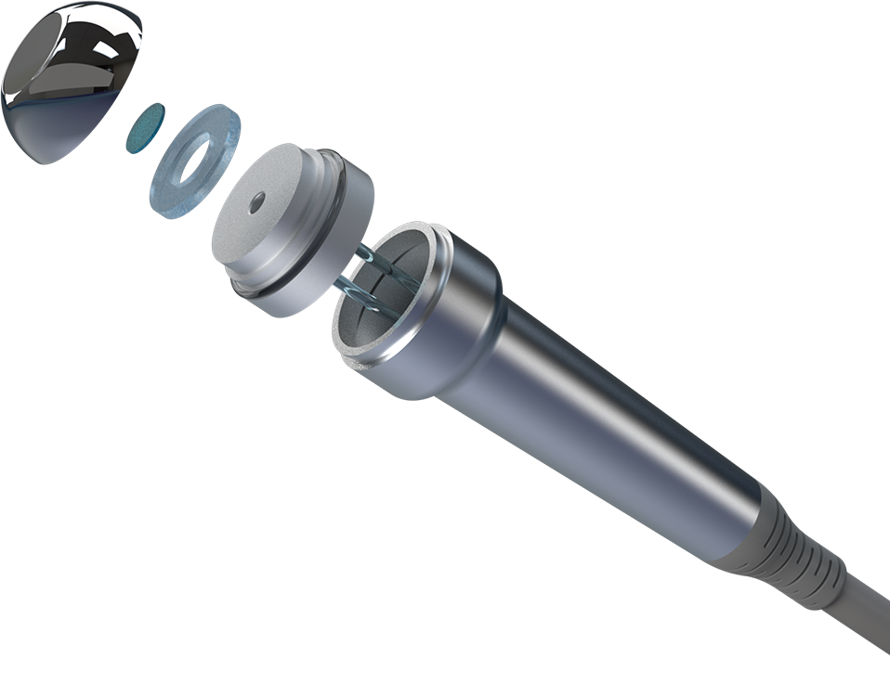
TECHNOLOGY OVERVIEW
AFS
(Adaptive Frequency System)
“Zero Heat Technology + Cooling”
기존 가변 초음파 도자의 발열 문제 장시간 사용 시 과도한 발열로 피부 표면 온도가 상승하고 홍반을 유발합니다.
이로 인해 피부 시술 후 진정 시간이 길어지는 비효율성을 초래합니다.
Our Solution
발열 최소화 설계 세라믹 특성에 최적화된 도자 설계와 임피던스 매칭 회로로 핸드피스 발열을 획기적으로 억제했습니다.
Cooling 기능 동시 사용의 효과 핸들 내장 펠티어 쿨링으로 시술 즉시 피부를 진정시키고, 홍반과 열감을 빠르게 완화하여 다운타임을 최소화합니다.
시술 효율 극대화 진정 관리 시간을 줄여 시술 전체 시간을 단축, 더 많은 고객을 효율적으로 관리하고 ROI를 향상시킵니다.
, Innovating Aesthetic Medical Devices for Global Healthcare.

Slide 6

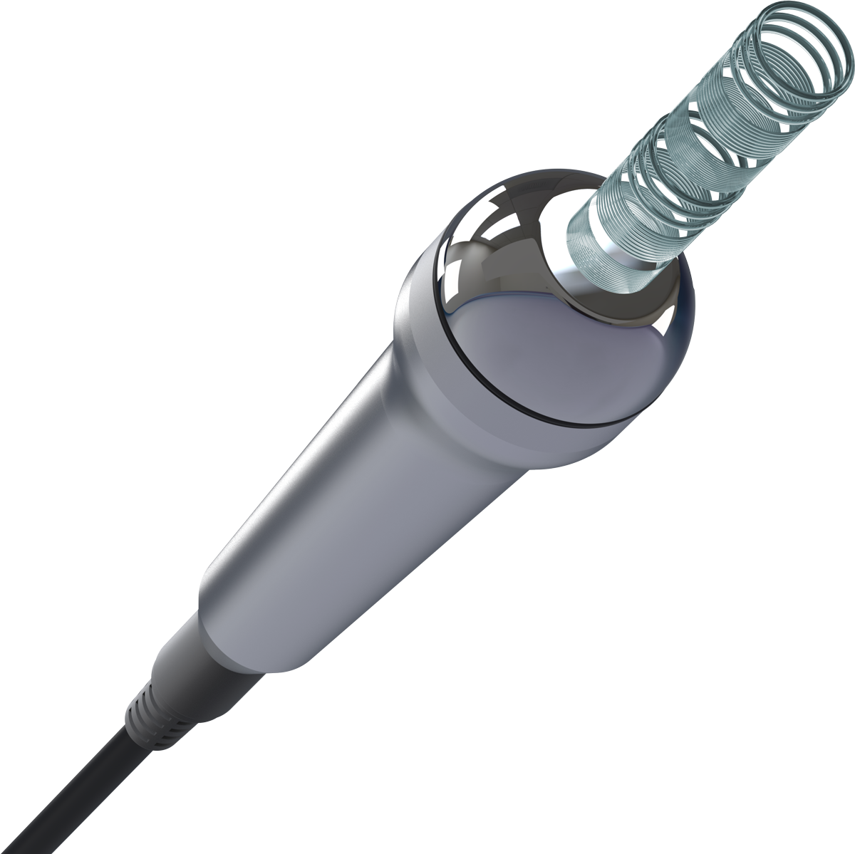
TECHNOLOGY OVERVIEW
AFS
(Adaptive Frequency System)
“One device, multi-frequency solution for complete skin care.”
３가지 주파수, All-in-One 피부 솔루션
가변 초음파 기술 (Dynamic Frequency Switching)
항염 + 재생 + 리프팅 + 보습의 복합 효과
비침습적 & 안전성 확보
“가치를 높이는 프리미엄 업셀링 포인트”
단일 효과 장비(MTS, 고주파 등) 대비 다층·다효능 제공
피부 타입/증상에 따라 맞춤형 주파수 조합 시술 가능
ROI 극대화: 한 대로 다양한 프로그램 운영 → 시술 다양화 + 수익 증대
, Innovating Aesthetic Medical Devices for Global Healthcare.

Slide 7
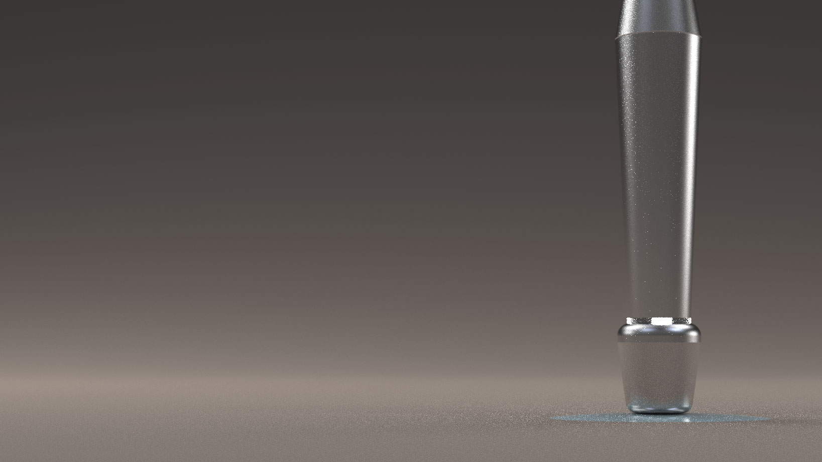
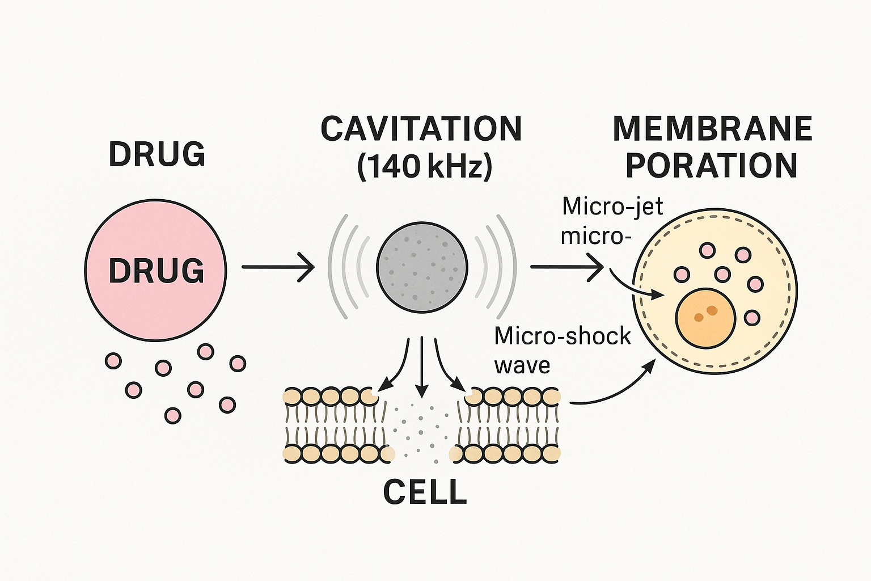
Resonating Beauty
CAS
(Cavitation Absorption System)
140 kHz cavitation effect for Enhanced drug absorption
R.Sona의 CAS는 140kHz 초음파의 공동현상(Cavitation Effect)을 활용하여 피부 표면에 도포된 약물 주위에 미세 기포를 생성하고, 동시에 각질층의 장벽 기능을 일시적으로 교란시켜 약물의 피부 흡수율을 높이도록 개발되었습니다. 이 기술은 비침습적 방식으로 피부 투과성을 향상시켜 효과적인 약물 전달을 가능하게 합니다.
R.Sona’s CAS is designed to enhance transdermal drug absorption by utilizing the cavitation effect of 140 kHz ultrasound. This process generates microbubbles around the applied formulation while temporarily disrupting the stratum corneum barrier, thereby increasing skin permeability. Through this non-invasive mechanism, CAS technology facilitates more efficient and effective delivery of active ingredients into the skin.
, Innovating Aesthetic Medical Devices for Global Healthcare.

Slide 8
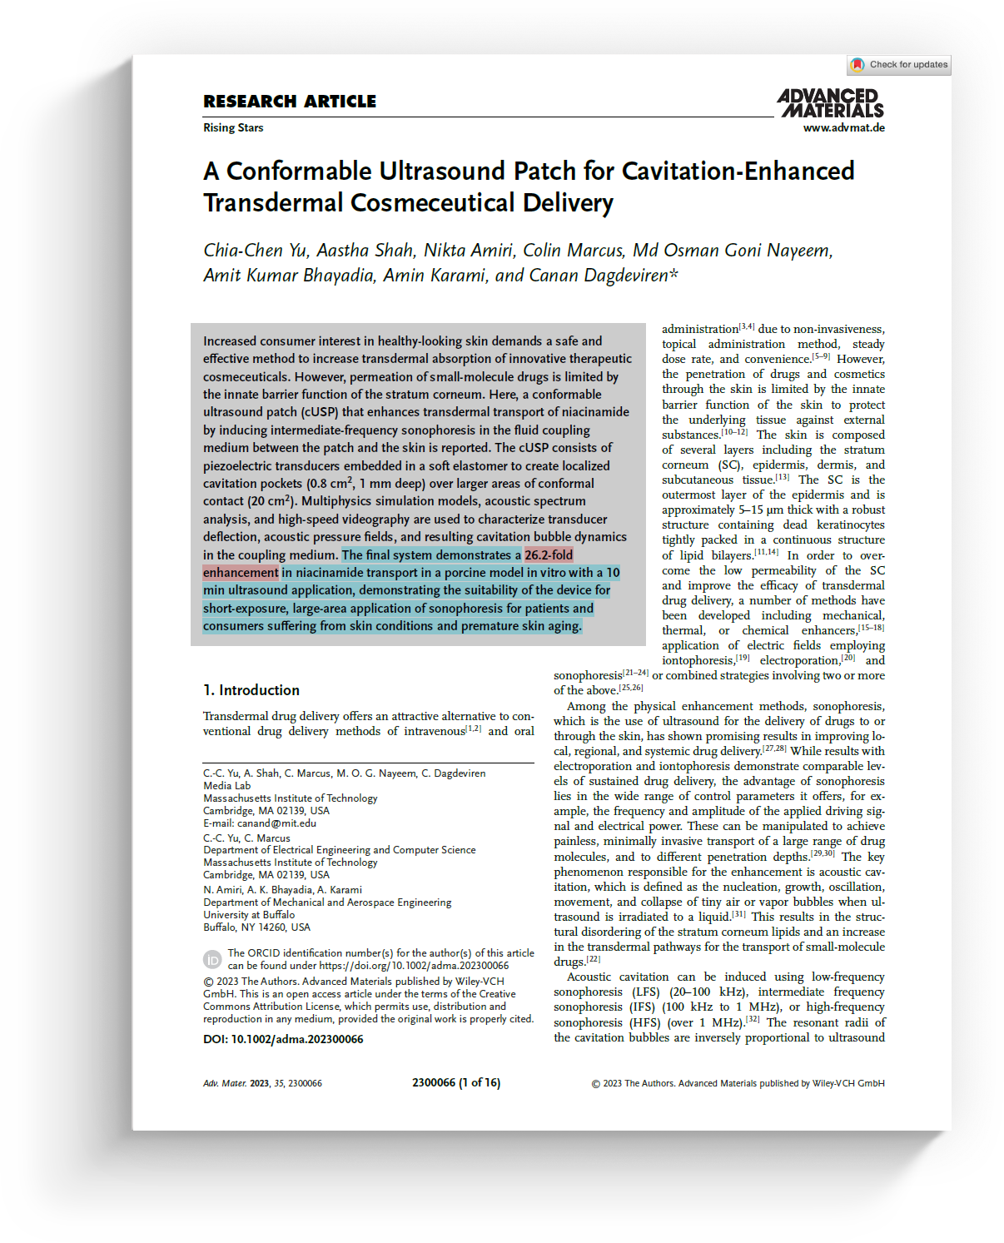

TECHNOLOGY OVERVIEW
CAS
(Cavitation Absorption System)
Advanced Materials (2023)에서 제시한 최적 범위 100Khz ̶ 1Mhz
효과적인 캐비테이션 발생
저주파수(100~200kHz) 구간은 기포의 생성·팽창·붕괴가 활발하게 일어나
세포막 투과성과 조직 내 미세 유체 흐름을 크게 향상 → 약물/화장품 흡수 극대화
안전성과 효율의 균형
고주파(>1MHz)는 캐비테이션 효과가 미약하고, 저주파(<100kHz)는 과도한 조직 자극 위험이 있음
140kHz는 안전성과 효율이 균형을 이루는 최적 대역
실제 논문에서도 중간 주파수대에서 비침습적·안전한 흡수 촉진 가능성을 강조
단시간 내 효과 발현
논문 결과 10분 조사 후 나이아신아마이드 흡수 26배 증가
140kHz도 같은 메커니즘으로 짧은 시술 시간 내 높은 약물 흡수율 달성
넓은 적용 가능성
화장품 성분(보습·미백·항 노화)부터 의약 성분(항염·재생)까지 적용 가능
레이저·필링 후 관리, 민감성 피부, 항 노화 프로그램 등 다양한 시술에 활용
, Innovating Aesthetic Medical Devices for Global Healthcare.

Slide 9

TECHNOLOGY OVERVIEW
CAS
(Cavitation Absorption System)
Cavitation-Enhanced Absorption with 110 kHz Ultrasound
약물 흡수 촉진 얼굴에 도포된 화장품에 110kHz 초음파로 공동현상을 유도하여 미세 기포의 형성과 붕괴 과정을 통해 화장품 성분을 미세화하고, 죽은 각질을 미세하게 삭각하여 새로운 흡수 통로를 만듭니다. 이로써 유효 성분의 피부 투과 및 흡수율을 극대화합니다. 세포 활성화
110 kHz 초음파는 단순한 흡수 촉진을 넘어섭니다. 화장품에 공동현상을 유도하여 흡수를 돕는 동시에, 피부 세포를 부드럽게 자극하여 탄력 증진에 기여하고 건강한 순환을 활발하게 유도합니다. 혈류 촉진
미세한 물리적 자극으로 혈액 순환을 도와 피부 톤을 맑게 하고, 생기 넘치는 안색을 선사합니다. 안전성
110 kHz 초음파는 비열적 저주파 특성으로 피부에 과도한 열 스트레스를 주지 않습니다. 정밀하게 조절된 미세 Cavitation은 피부 조직을 손상시키지 않고, 비침습적이고 일시적인 각질층 변화만을 유도하여 민감한 얼굴 피부에도 안심하고 사용할 수 있습니다.
, Innovating Aesthetic Medical Devices for Global Healthcare.

Slide 10

TECHNOLOGY OVERVIEW
DFS
(Dual Frequency System)
는 근육의 수축 이완에 특화 되어 있습니다
LF모드 - 근육의 수축과 이완을 통해 피부 처짐 해소와 탄력을 촉진합니다. HF모드 – 생체열에 의해 피부조직 내 산소 흡수를 증가시키고 혈류량을 증가시킵니다.
Strong Points of
Gua sha 시너지 효과를 내기 위한 인체공학적 전극
피부 두께에 맞는 시술을 위한 1,100Khz~3,000Khz 주파수 영역
저주파 시술의 불편함 해소를 위한 미세 조절 에너지 강도
, Innovating Aesthetic Medical Devices for Global Healthcare.

Slide 11
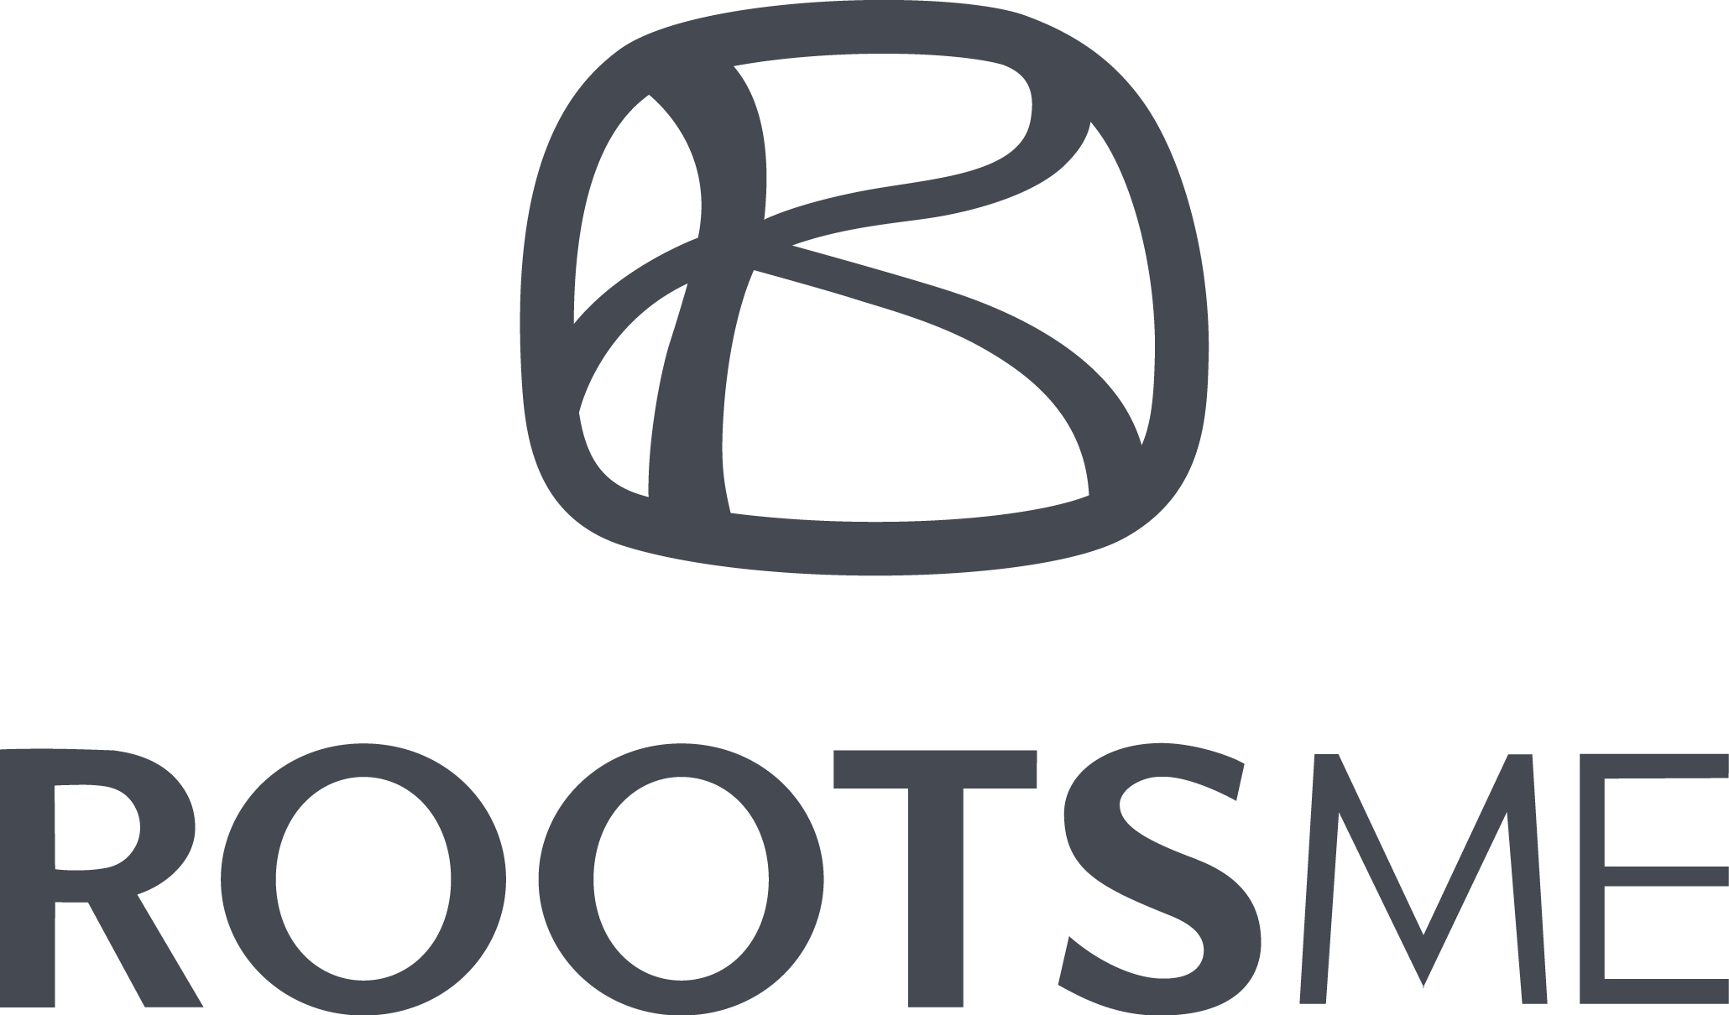
Thank you !

